Slide 1
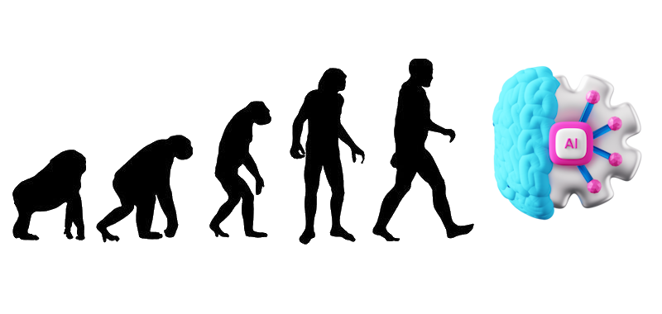
Появление ИИ
Введение в искусственный интеллект
Искусственный интеллект (ИИ) — это способность машины выполнять задачи, требующие человеческого интеллекта.
Сегодня ИИ используется повсюду: от голосовых помощников до медицинской диагностики.
День 2

Slide 2
Введение в искусственный интеллект
Искусственный интеллект (ИИ) — это способность машины выполнять задачи, требующие человеческого интеллекта.
Сегодня ИИ используется повсюду: от голосовых помощников до медицинской диагностики.

